Slide 1
Білім берудегі AI агенттер
Акерке Бексултан

Slide 2
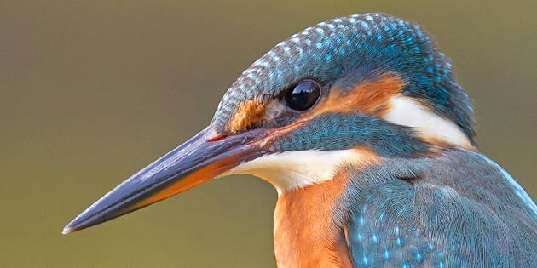
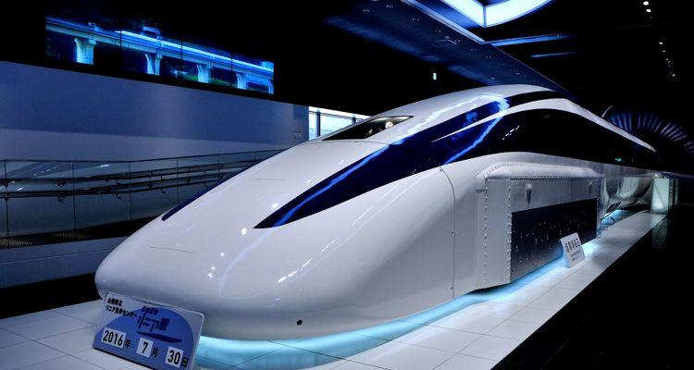
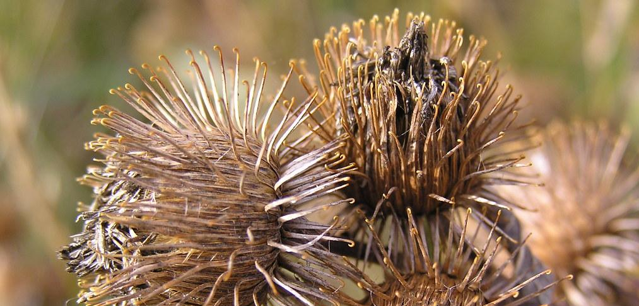
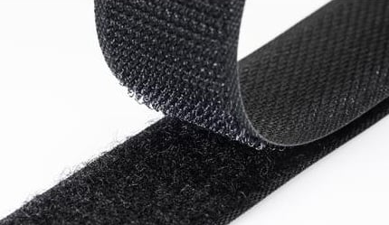
Биомимикрия: Табиғат және дизайн

Slide 3
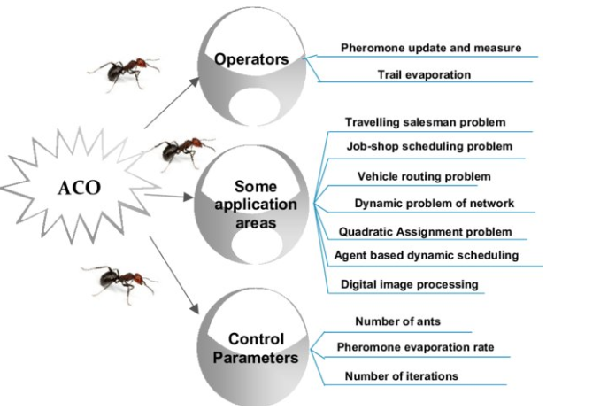
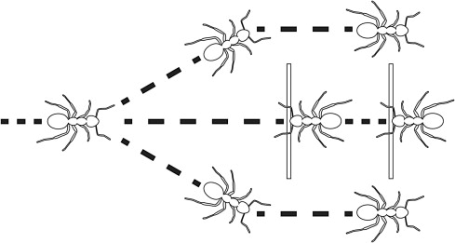
Биомимикрия: Табиғат және компьютерлік алгоритм

Slide 4
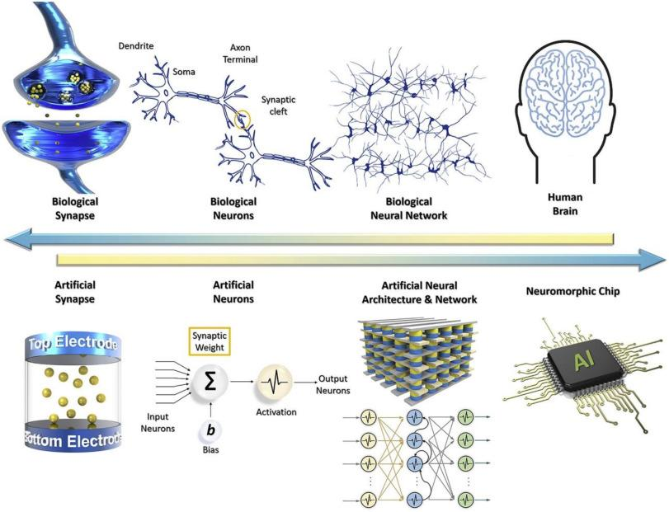
Биомимикрия: Адам және жасанды интеллект

Slide 5
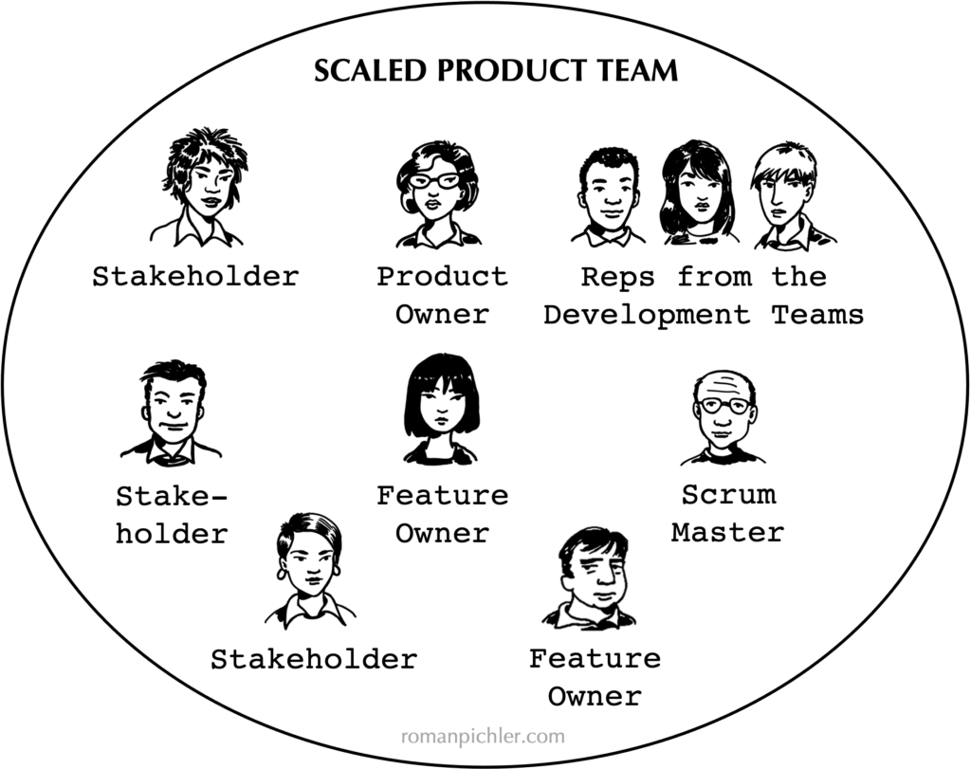
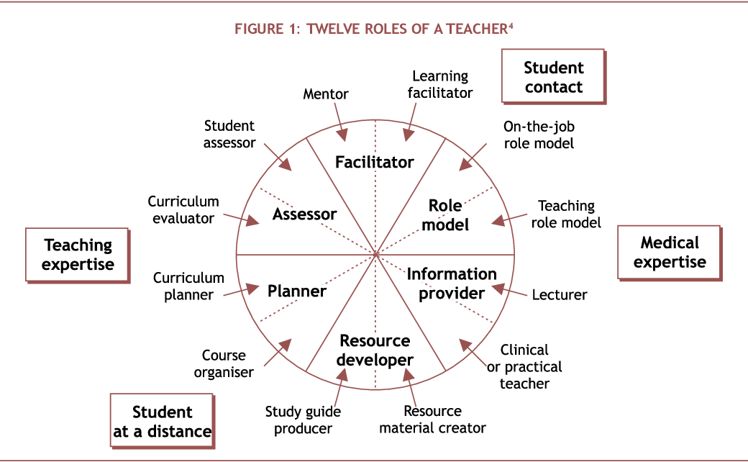
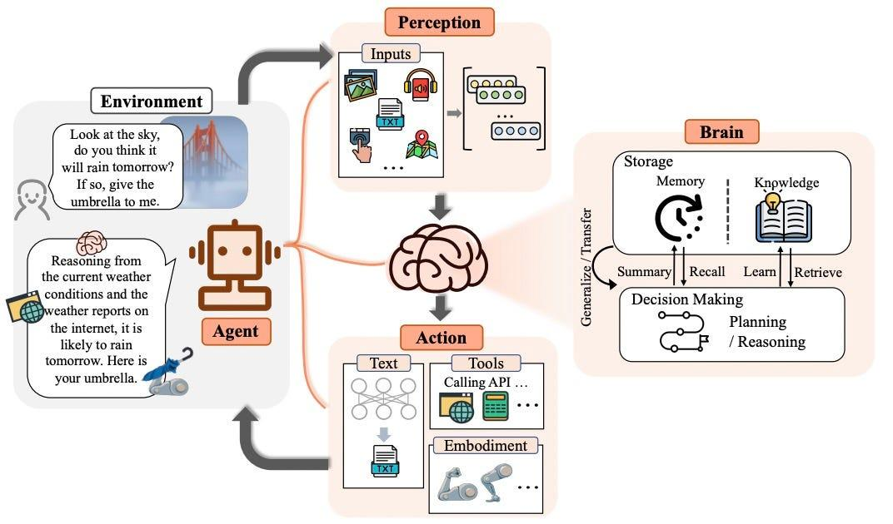
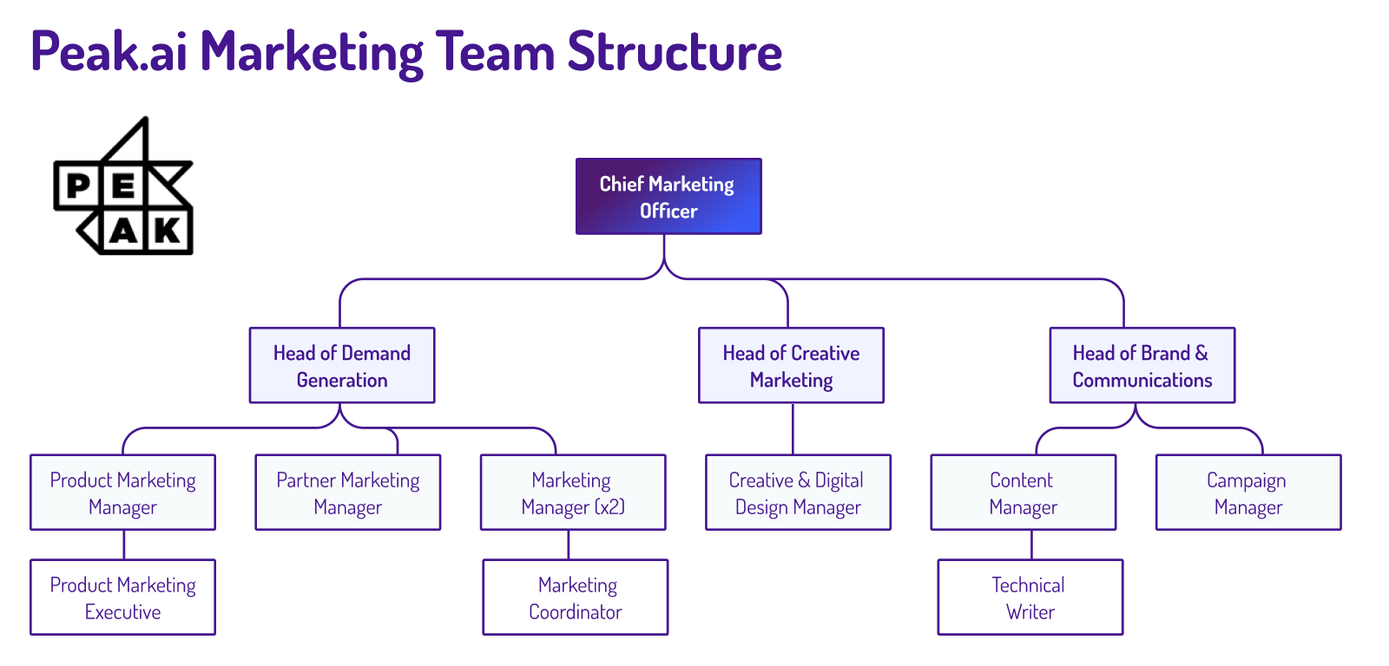
Биомимикрия: Қоғам және жасанды интеллект

Slide 6
Мұғалімдер қанша сағат жұмыс жасайды?
Неліктен тек 25 сағат?
Мұғалімдердің өз жұмыстарына көңілі тола ма?
Оның себептері неде?
Орташа есеппен аптасына 54 сағат, оның тек 25 сағаты оқушыларға сабақ беруден түрады.
5 сағат үй жұмысын тексеру, бағалау және кері байланыс беру
5 сағат сабақ жоспарын және материалдар дайындау
3 сағат оқушыларды тіркеу, сабаққа қатысуын бақылау
3 сағат оқушылар байланысу, сырласу
2 сағат әріптестермен ұжымдасу
2 сағат ата-аналармен және қамқоршылармен байланысу
2 сағат жұмысқа қатысты әлеуметтік белсенділіктер
1 сағат мектеп коммитетінің жұмысы
1 сағат кәсіби дамыту іс-шараларын жүргізу
1 сағат сабақтан тыс жұмыстар бойынша
Мұғалімдердің шамамен 44%-ы алдағы екі жыл ішінде мамандығын тастап кетуі әбден мүмкін.
1- тікелей сабақ беруден тыс көп міндеттер жүктеледі; мұғалімдер оқушылармен байланысқа көбірек уақыт жұмсауды қалайды
2-төмен жалақы: мұғалімдердің 74%-ы өз жалақыларын жұмыс жүктемелеріне сай емес деп санайды.
3-төмен бедел
Мұғалімдердің 46%-ы қоғамда өздерін кәсіби маман ретінде қарастырмайды деп санайды; бұл көрсеткіш2011 жылмен салыстырғанда 33%-ға төмен.
Source: Annual Merrimack College (US) Teacher Survey, 2022. Conducted by EdWeek Research Center (sample size 1,324, confidence level - 95%, margin of error ±3%)
Shaping the Future of Learning: The Role of AI in Education 4.0. Conducted by World Economic Forum, April 2024

Slide 7
Салыстырмалы статистика
 | Мұғалімдер | Басқа мамандық иелері
Сауалнаға қатысушылар саны | 1,439 (K-12) | 527
Апталық жұмыс сағаттары | 53 сағат | 46 сағат
Жұмыс уақытына көңілі толатындар пайызы | 24% | 55%
Жалақы мөлшеріне көңілі толатындар пайызы | 34% | 61%
Well-being бойынша көрсеткіштер
2023 жылдың қаңтарында мұғалімдердің 56%-ы жұмыстан қажығанын хабарлады.
Мұғалімдердің 58%-ы жұмысқа байланысты күйзеліс жиі бастан кешіретінін хабарлады
Қажу мен күйзелістің 3 себебі
Ұзақ жұмыс уақыты
Төмен жалақы
Жеке өмір мен жұмыс балансының бұзылуы
Source: Steiner, E. D., Woo, A., & Doan, S. (2023). All Work and No Pay: Teachers' Perceptions of Their Pay and Hours Worked. RAND Corporation

Slide 8
Мұғалімдерге сұраныс
9,672
2022-2023 оқу жылында ашық болған мұғалімдерге сұраныстартар саны; оның 2,577 орны толтырылдмады
201 700
2030 жылға қарай бастауыш және орта сынып мұғалімдерге сұраныс күтілуде

Slide 9
Жасанды интеллектің даму эволюциясы
(білім беру саласындағы қолданыс тұрғысынан)
OpenAI ChatGPT 1.0
NLP, LLM
Мәтінді теңестіру, мағыналық ұқсастық, оқ сауаттаылығы, пайымдау, сезімдерді талдау
OpenAI ChatGPT 3.0
Тілді түсіну; адамның нені меңзеп тұрғанын ұғыну;
Барынша пайдалы және түсінікті жауаптарды генерациялау.
OpenAI ChatGPT 4.0
Мәтінмәндік терезе, деректерге сүйенген сенімді ақпараттар ұсыну, сирек галлюцинациялар; мультимодальдылық (мәтін, сурет, бейне, аудио, код)
IBM Watson Computing Thinking
Техгнология: NLP
Жекелендірілген оқыту, Мәтін генерациялау
2015
2019
2022
2024
2011
2018
2020
2023
Knewton Adaptive Learning Algorithm
Data Analytic,
Personalised Content, Adaptive Learning
OpenAI ChatGPT 2.0
LLM
Сұрақтарға жауап беру,
Бір тілден екінші тілге аудару
OpenAI ChatGPT 3.5
Сөйлесу чаты:
табиғи тілді, кодты түсіну және сәйкесінше генерациялау;
Сыпайы жауап беру
OpenAI ChatGPT 4o
Google Gemini
Mistral
Жоғары есте сақтау қабілеті, жылдамдық, мультимодальдық, мультитілдік, жоғары этика.
Sources:
https://aicamp.so/blog/the-evolution-of-chatgpt-a-comprehensive-overview
https://365datascience.com/trending/the-evolution-of-chatgpt-history-and-future/
https://www.technologyreview.com/2023/03/03/1069311/inside-story-oral-history-how-chatgpt-built-openai/

Slide 10
Генеративти ЖИ-пен тілдесу техникаларының эволюциясы
Generated Knowledge Prompting
Retrieval Augmented Reality
Zero-Shot
Few-Shot
Chain-of-Thought
4-курс студентін жұмысқа қабылдап, оған ештеңе түсіндірместен тапсырмалар беру.
4-курс студентін жұмысқа қабылдап, онбординг өткізу. Кейін жетекші маманның бұрын жасаған жұмыстарын үлгі ретінде табыстап, тапсырма беру.
4-курс студентін жұмысқа қабылдап, онбординг өткізу. Кейін жетекші маманның бұрын жасаған жұмыстарын үлгі ретінде табыстап, тапсырма беру. Қосымша, жаңа қызметкерге нұсқаулық беретін тәлімгерді тағайындау.
4-курс студентін жұмысқа қабылдап, онбординг өткізу. Қабылдан лауазым бойынша апталық тренингке қатыстыру. Кейін, тапсырма беру.
4-курс студентін жұмысқа қабылдап, онбординг өткізу.Жаңа қызметкерге міндеттеріне қатысты барлық жазба материалдарды беру: кітаптар, мақалалар, зерттеу нәтижелері, сауалнама талдаулары, жетекші маманнық орындаған үлгілері. Кейін, сол материалдар негізінде нақты тапсырмалар қою.
VS
Құрама AI (Compound AI) немесе AI Агенттер

Slide 11
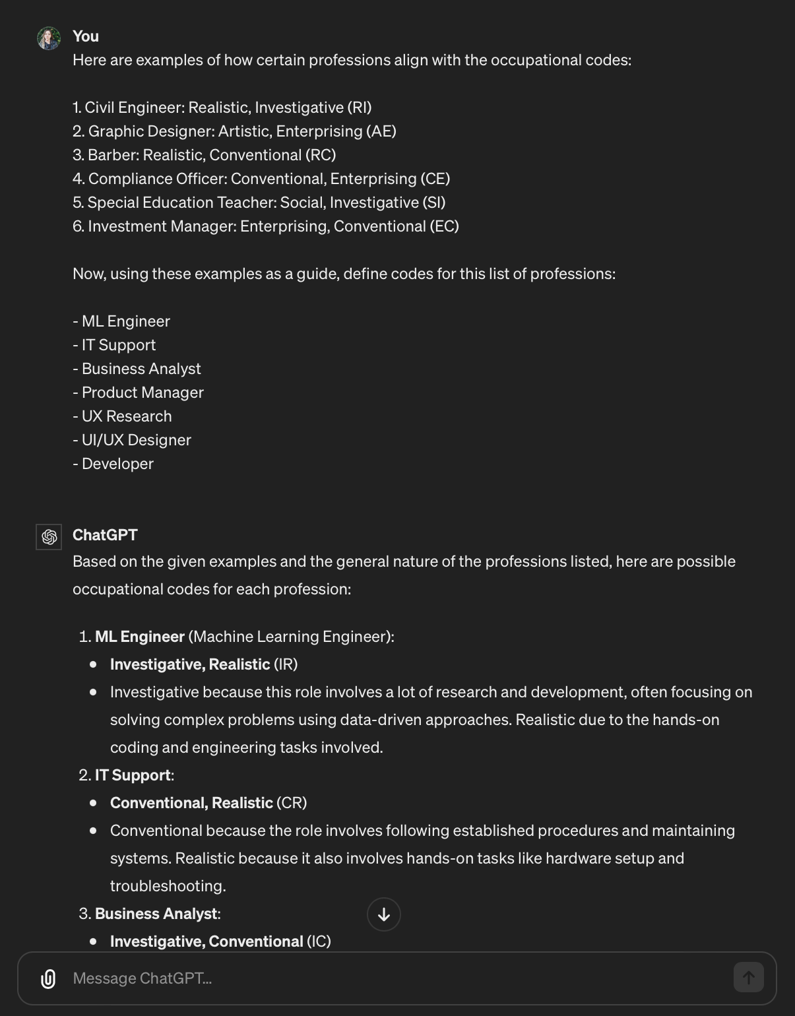
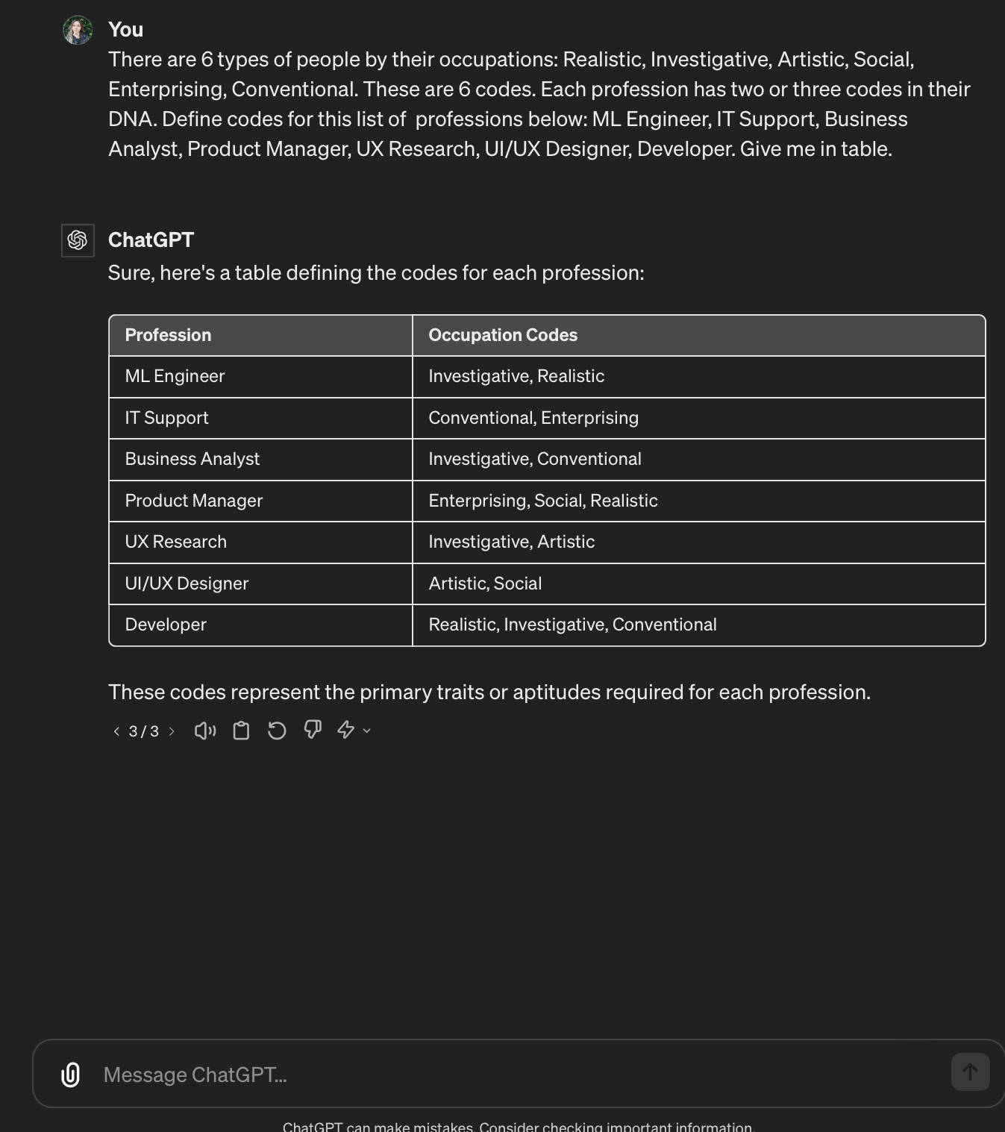
Zero Shot VS Few Shot

Slide 12
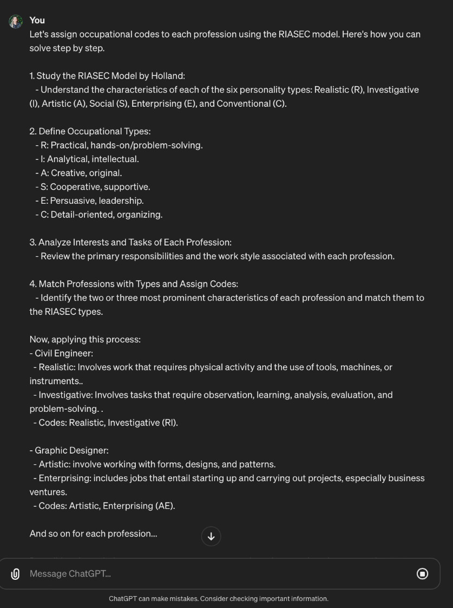
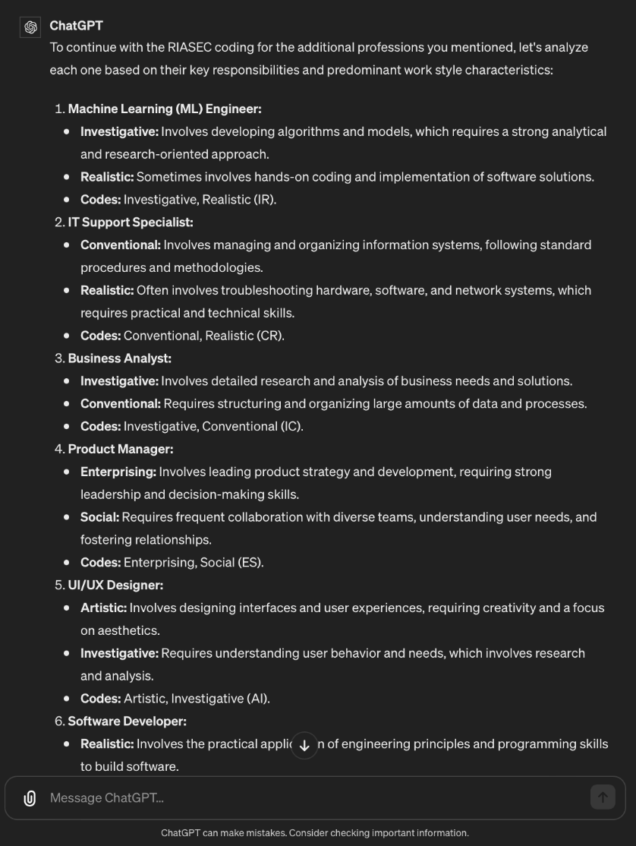
Few Shot Chain-of-Thought (CoT)

Slide 13
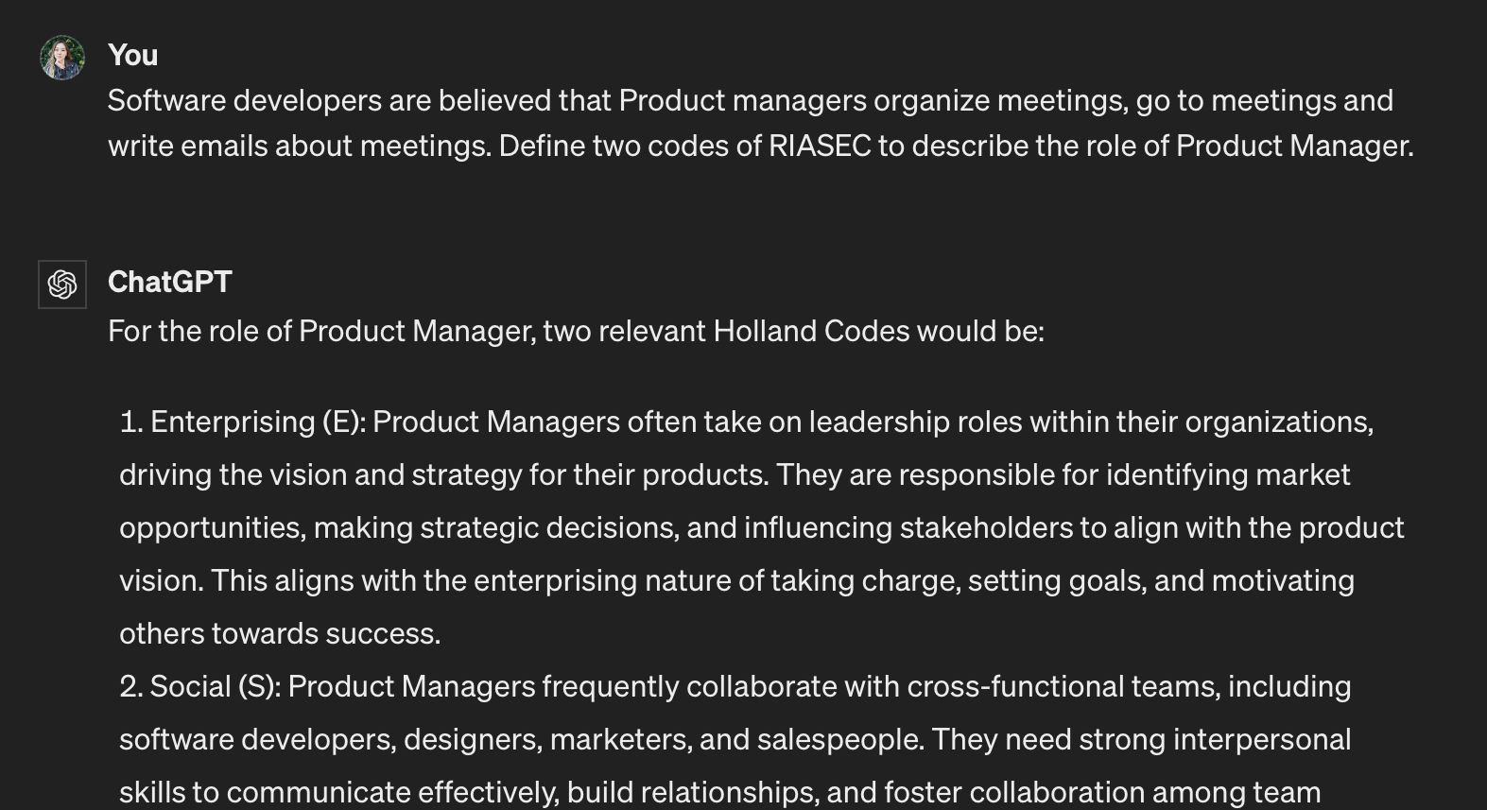
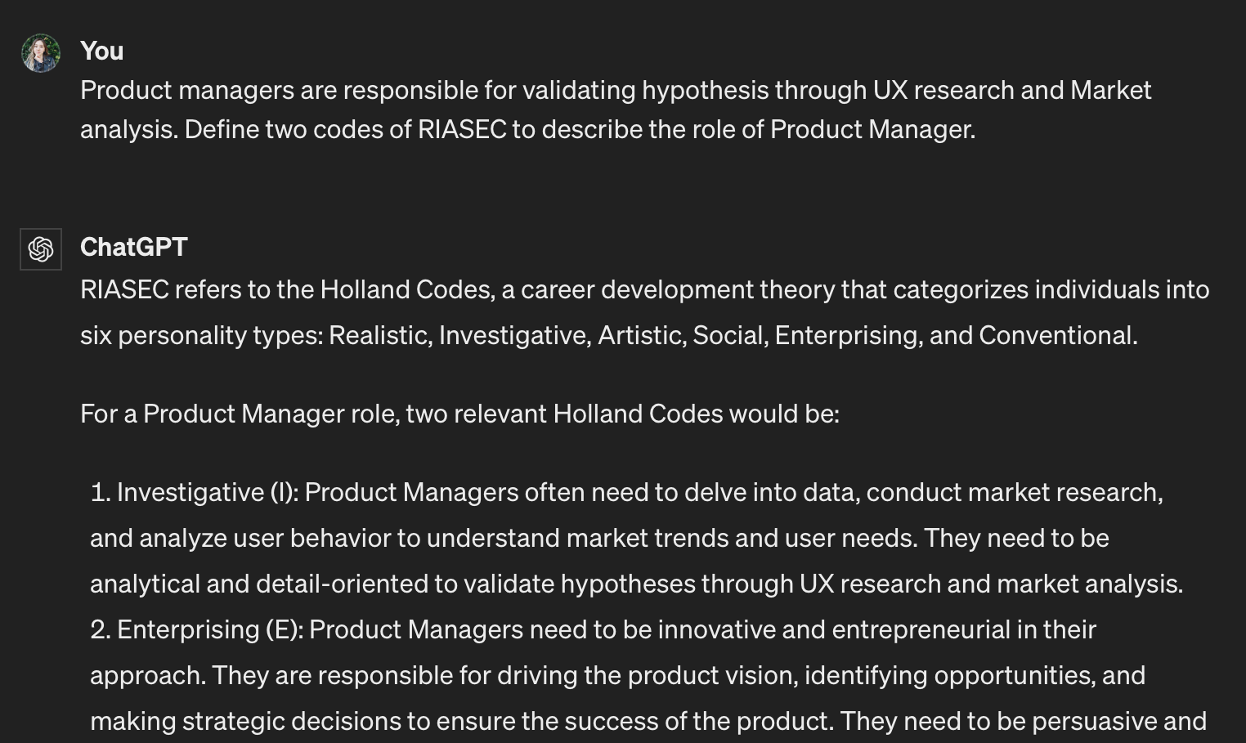
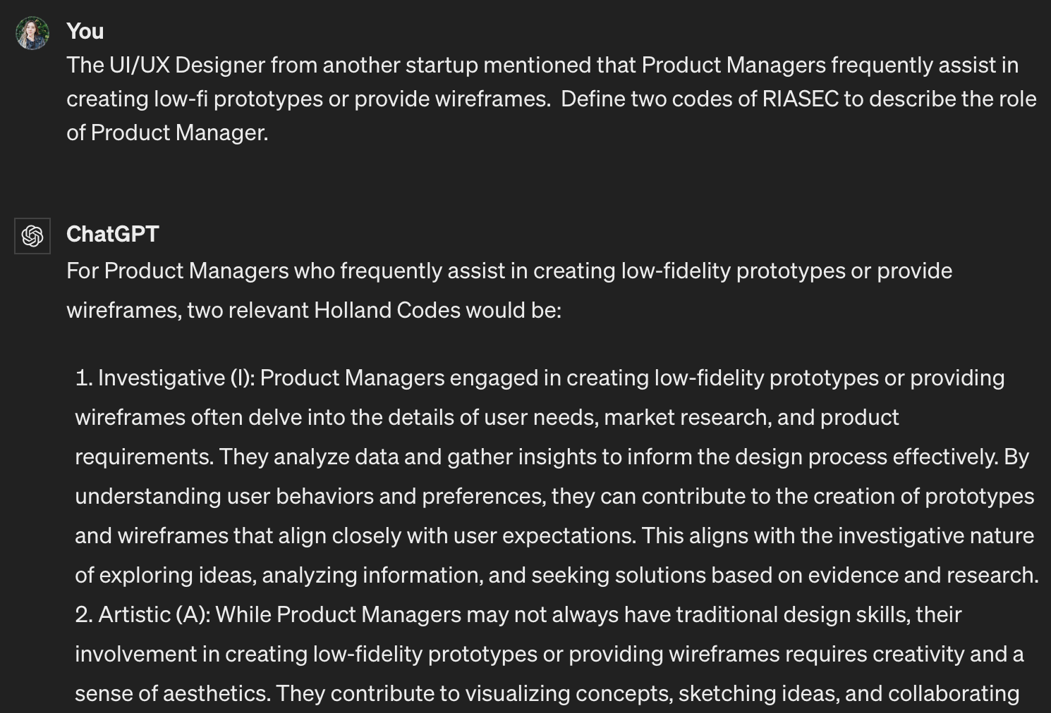
Generate Knowledge Prompting
“...we do not necessarily need the largest version of GPT-3 as the knowledge source, though we do need the model to be relatively large in order to generate useful and reliable knowledge.”
(Liu et al. 2022)
POV Dev: Product Manager is Enterprising and Social
POV CEO: Product Manager is Investigative Enterprising
POV UI/UX: Product Manager is Investigative and Artistic

Slide 14
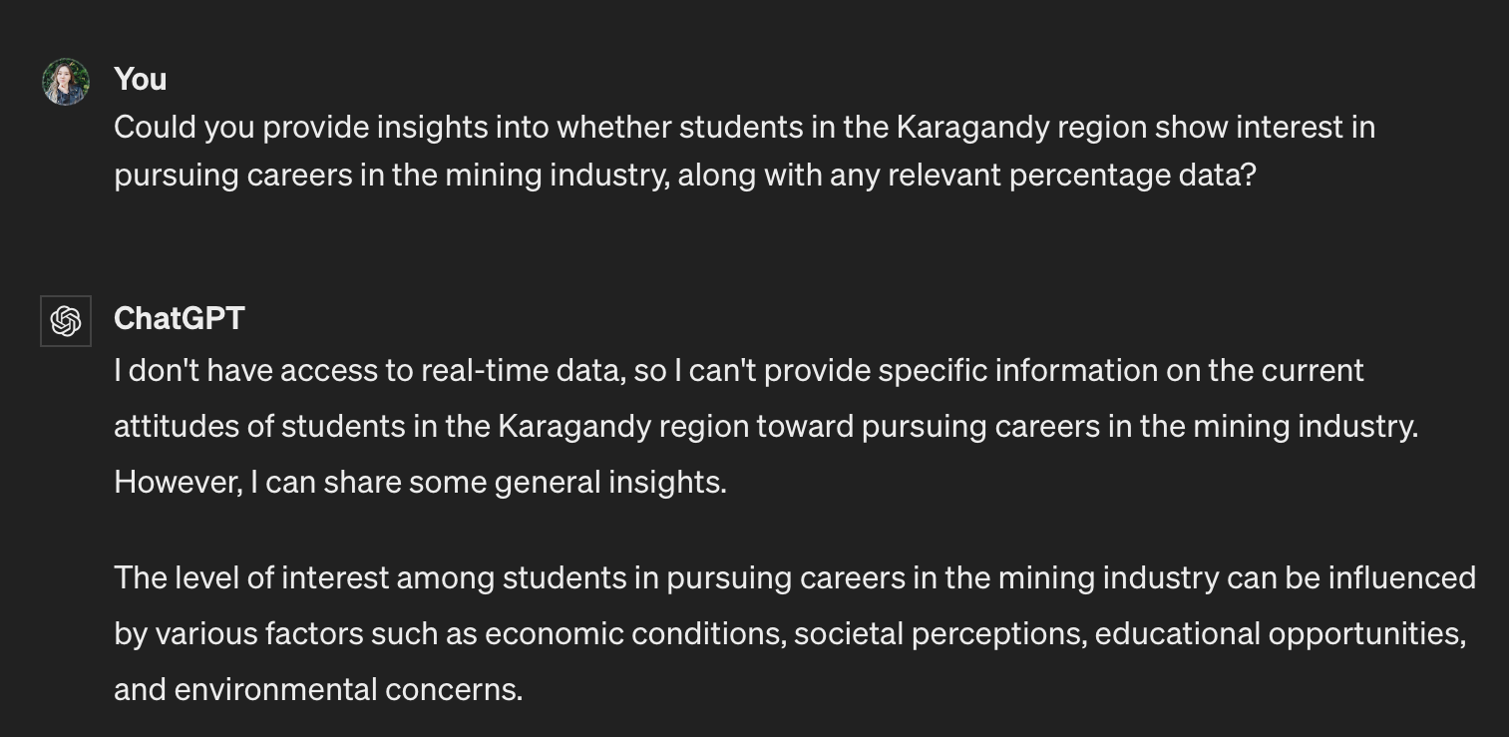
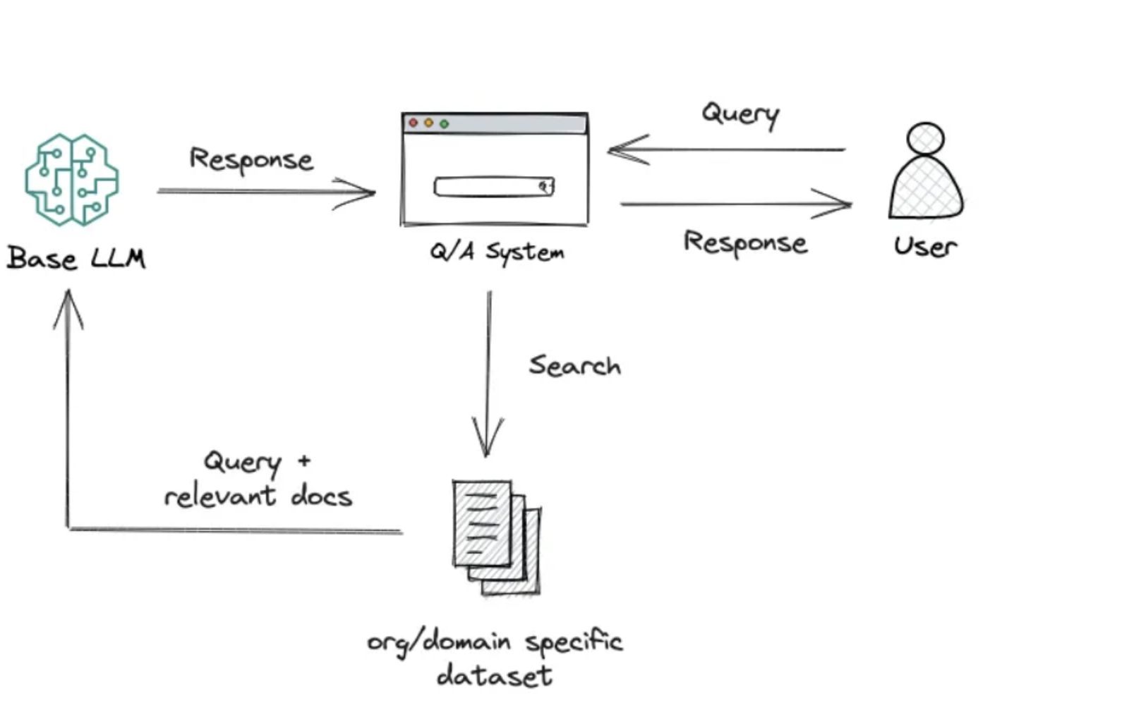
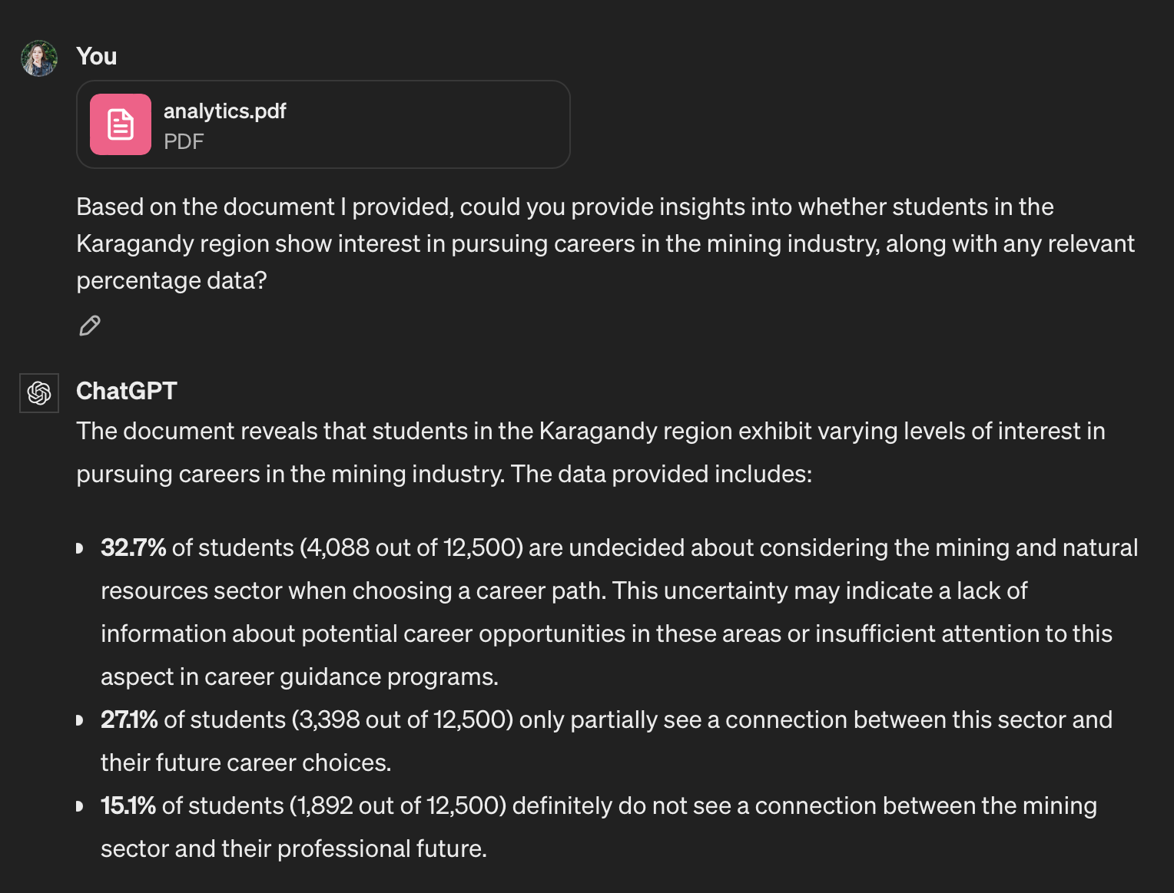
Retrieval Augmented Reality
“The documents are concatenated as context with the original input prompt and fed to the text generator which produces the final output.”
Lewis et el. (2021) Retrieval-Augmented Generation for Knowledge-Intensive NLP Tasks

Slide 15
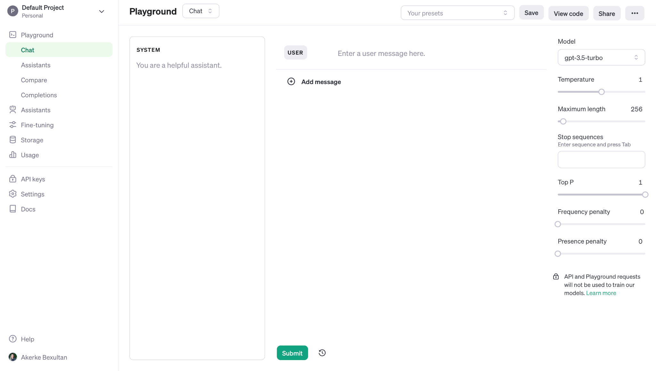
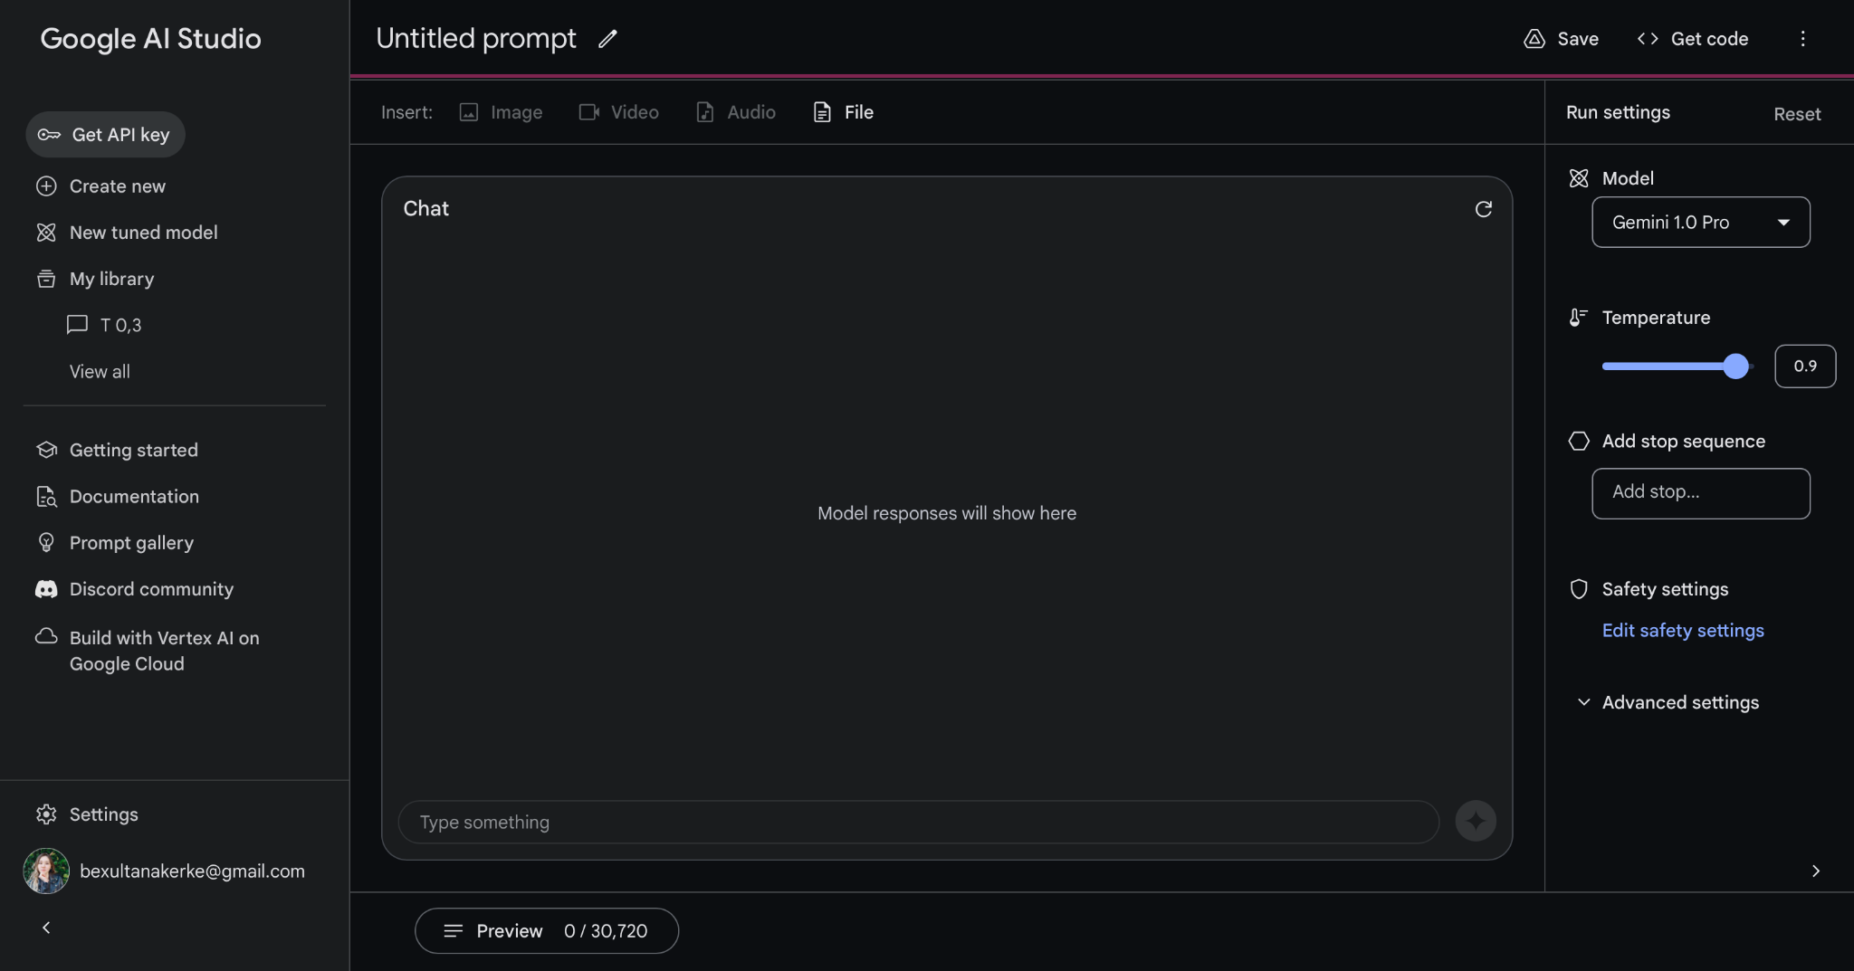
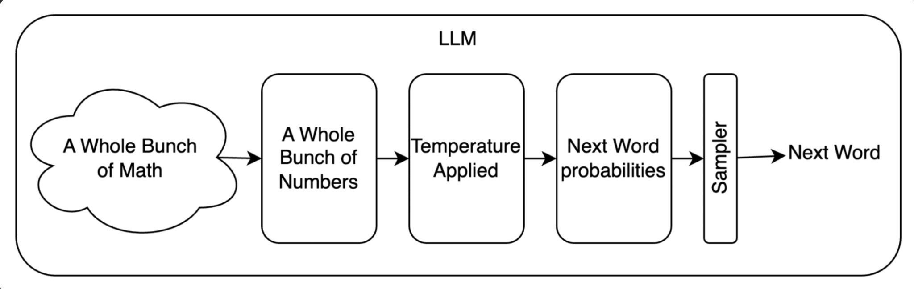
Температура дегеніміз не?
OpenAI Playground
* Температура - мәтіннің креативтілігі немесе кездейсоқтығын реттеуші параметр (0-1)
Төмен температура | Жоғары температура
Детерминистік; Болжамдылығы айқын | Бірегей, уникалды; болжау мүмкін емес
Логика тұрғысынан жүйелі әрі мәнді; өйткені модель дәлділік пен сенімділікті “бағалайды” | Модель “бірегейлікті” бағалайтындықтан, генерацияланған мәтін мәнсіз әрі кездейсоқ құралады.
Тұрақтылығы жоғары | Креативтілігі жоғары
Терминдерге анықтамалар жасау, Сабақ жоспарын бағларламаға сәйкес дайындау.
Google AI Studio
Ақпарат көзі: Hykras, E. (2023, December 5). How to Tune LLM Parameters for Top Performance: Understanding Temperature, Top K, and Top P. Retrieved from phData.

Slide 16



ChatGPT қолданысының эволюциясы
2022
Үлкен тіл үлгілері/ Large Language Models (LLM)
Білімі: Деректер негізінде жаттыққан
Қабілеті: Ойлау (Reasoning)
(ықтималдық негізінде қолданушының сұранысына сәйкес ең жақын сөздерден мәтін генерациялау)
2023
Құрама ЖИ / Compound AI
Білімі: Өзі жаттыққан деректер+Қолданушы деректері
Қабілеттері: Ойлау, Деректері шығару (RAG)
Нәтиже:
Куиз
Нәтиже:
Куиз
“Қышқылдар тақырыбына 15 сұрақтан тұратын куиз жаса”
Қолданушының деректерін талдау
“Қышқылдар тақырыбына 15 сұрақтан тұратын куиз жаса”
Өзі жаттыққан деректер негізінде мәтін генерациялау
Табылған деректер негізінде мәтін генерациялау
Кемшіліктері:
Шектеулі деректер
Бейімдеуге қолайсыз
Артықшылықтары:
Жылдам
Кемшіліктері:
Баяу
Артықшылықтары:
Контекстке/ сұранысқа сай

Slide 17


2024 - AI Агенттер
Білімі: Халамторда бар барлық деректер +Қолданушы деректері
Қабілеттеррі: Ойлау (Reasoning), Тапсырмаларды орындау (Acting)
#4 Агент. Кері байланыс беруші:
Үй жұмыстарын тексеру, нәтиже бойынша әр оқушыға жеке кері байланыс беру.
#1 Агент. Талдаушы (Reasoning):
Мектептің оқу бағдарламасын тексеру;
8Б сынып оқушыларының алдыңғы үлгерім деректерін талдау;
Әр оқушының кемшіліктері мен мықты тұстарын анықтау
Жасалған үй тапсырмаларын тексеріп, сыныпқа тағайындау
Үй тапсырмасын орындау
“Қышқылдар тақырыбы бойынша 8Б сыныбына жекелендірілген тапсырма құрастыр”
#5 Агент. Ұсыныс беруші:
№4 агенттің пікіріне сүйене отырып, пайдалы ресурстарды ұсыну: қосымша кітаптар, курстар, мақалалар, есептер.
#2 Агент. Методист (Act):
#1 Агенттің тұжырымдамаларын негізінде әр балаға жеке тапсырмалар құрастыру
#3 Агент. Белсендіруші (Act):
#2 Агенттің жекелендірілген тапсырмаларына сәйкес интерактивті материалдарды іздеу және сйкестендіру: 3D модельдер, симуляциялар, Youtube видеолар, ойындар.

Slide 18
TOP-50 AI Agents for teachers
Сабақ жоспарын
әзірлеуші
Білімі: Мектеп бағдарламасы және оқулықтары
Викторина
жасаушы
Білімі: Сабақ жоспары, веб-деректер.
Үй тапсырмасын
әзірлеуші
Білімі: Оқушы деректері, мектеп стандарттары
Оқушы өнімділігін бақылаушы
Білімі: LMS деректері
Оқу бағдарламасы
методисті
Білімі: Мемлекет стандарттары, методика
Дифференцияция жоспарын жасаушы
Білімі: Оқушы деректері, стратегиялар
Математикадан виртуалды репетитор
Білімі: Математика, калькулятор
Әлеуметтік-эмоционалдық оқыту
Білімі: SEL методологиясы
Геймификация
агенті
Білімі: Сабақ жоспары бойынша ойындар әзірлеу
Оқу аналитикасы
агенті
Білімі: ЛМС деректері, статистика
ЖИ чатбот
Білімі: Білім базасы, нұсқаулықтар
Плагиат тексеруші
Білімі: Мектеп бағдарламасы және оқулықтары
Кәсіби даму бойынша тәлімгер
Білімі: Мектеп бағдарламасы және оқулықтары
Профдиагностика
агенті
Білімі: Психология
STEM бойынша
тәлімгер
Білімі: Мектеп бағдарламасы және оқулықтары
жалғасы

Slide 19


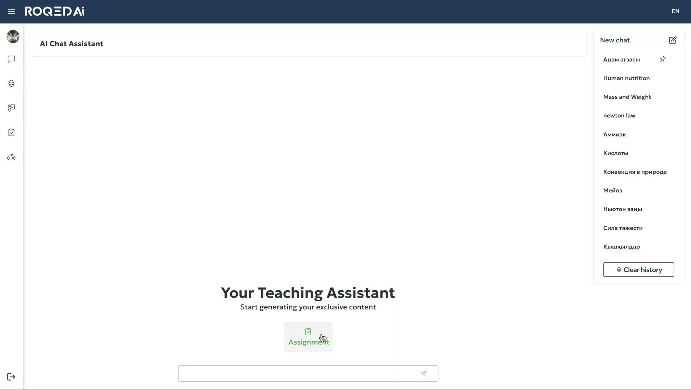
R.O.Q.E.D.
Мақсаты: Мұғалімдердің 10 сағатын үнемдеу
Қабілеттері: Сұрақтар генерациялау, Слайд дайындау, Ойындар құрастыру

Slide 20
Пайдалы сілтемелер

Slide 21
Рахмет!
Телеграм: @akerke_bx
Линкедин: https://www.linkedin.com/in/akerke-bexultan/

